Slide 1
Добровольцы в социальных сетях
Андреева Е. Г.
Педагог-психолог, социальный педагог
ГБОУ ЦППРК Адмиралтейского района Санкт-Петербурга
Павленко Ю. А.
Педагог-психолог
ГБОУ ЦППРК Адмиралтейского района Санкт-Петербурга

Slide 2
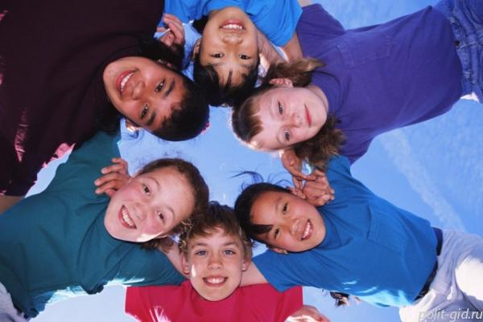
Виды одаренности
Интеллектуальная
Социальная
Академическая
Художественная
Спортивная
Психомоторная

Slide 3
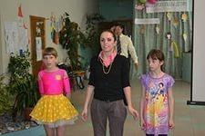
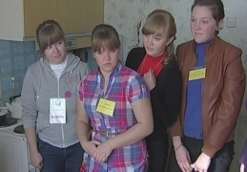
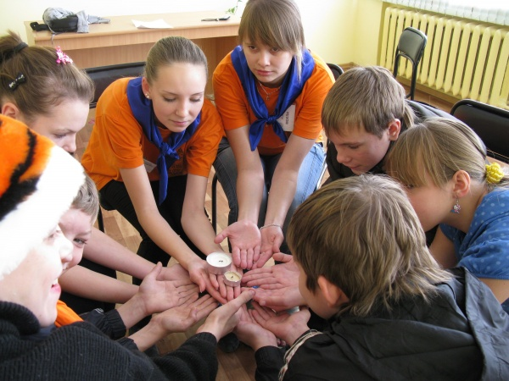
Добровольцы – социально одаренные подростки

Slide 4
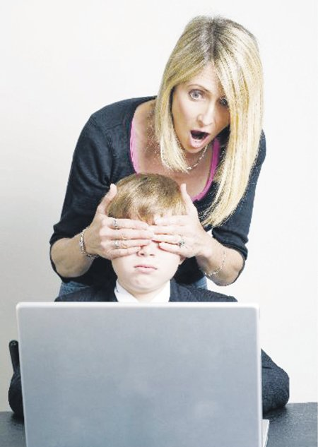
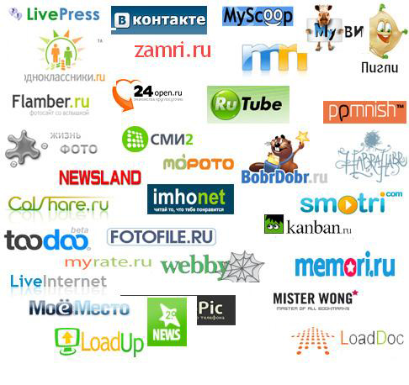
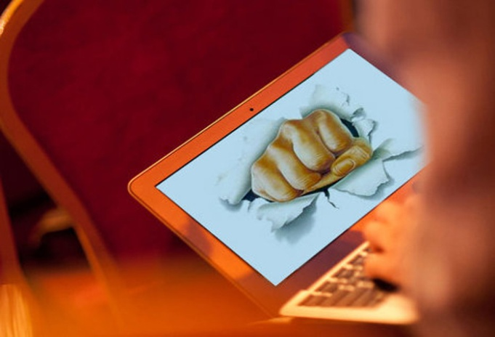
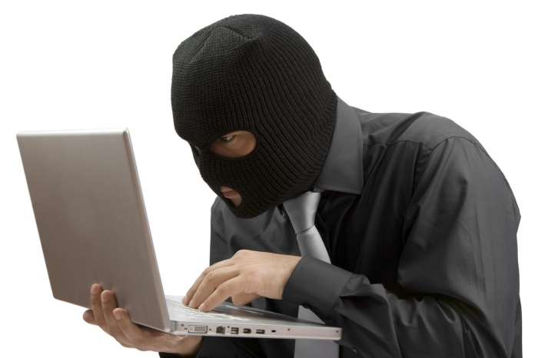
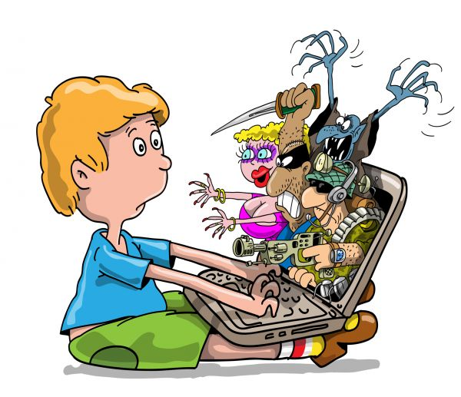
Небезопасное интернет пространство

Slide 5
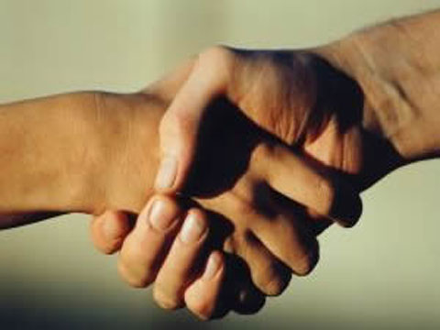
Работа добровольцев в социальных сетях

Slide 6
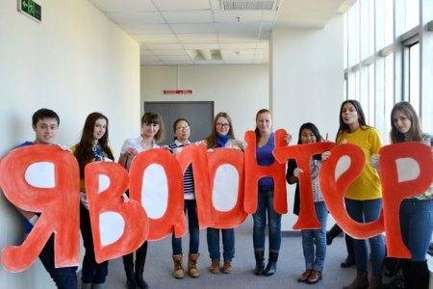
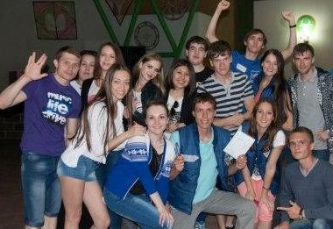
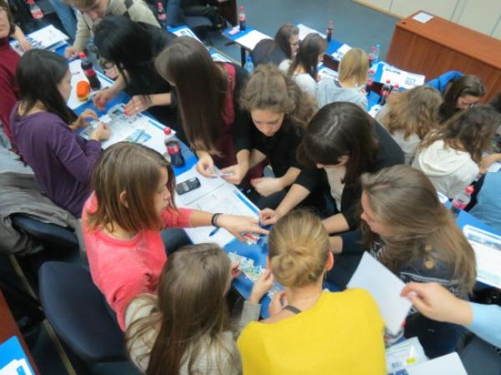
Подготовка добровольцев

Slide 7
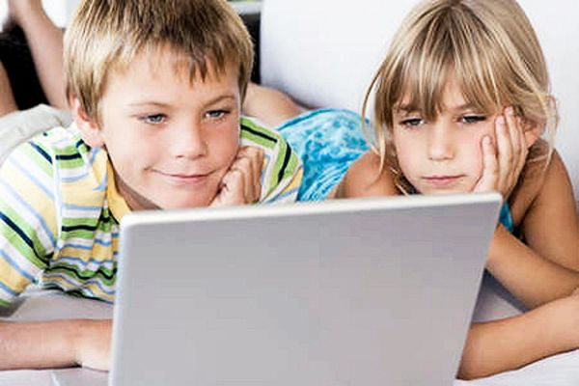
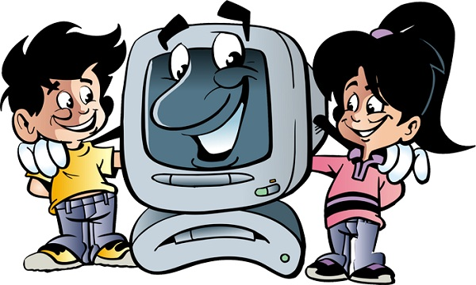

Slide 8
Спасибо за внимание!

